Slide 1


DOMINANDO O UNIVERSO
O código secreto
Bruce W.

Slide 2


Dominando Consultas SQL
Dicas e Truques para Otimização
Dominar SQL vai além de simplesmente escrever consultas. A otimização é fundamental para garantir que suas consultas sejam eficientes e executem de maneira rápida. Neste ebook, vamos explorar algumas dicas e truques para otimizar suas consultas SQL, mantendo a simplicidade e fornecendo exemplos práticos para facilitar o entendimento.

Slide 3
01
^{Entendendo o Plano de Execução}
Antes de otimizar suas consultas, é essencial compreender o plano de execução.

Slide 4
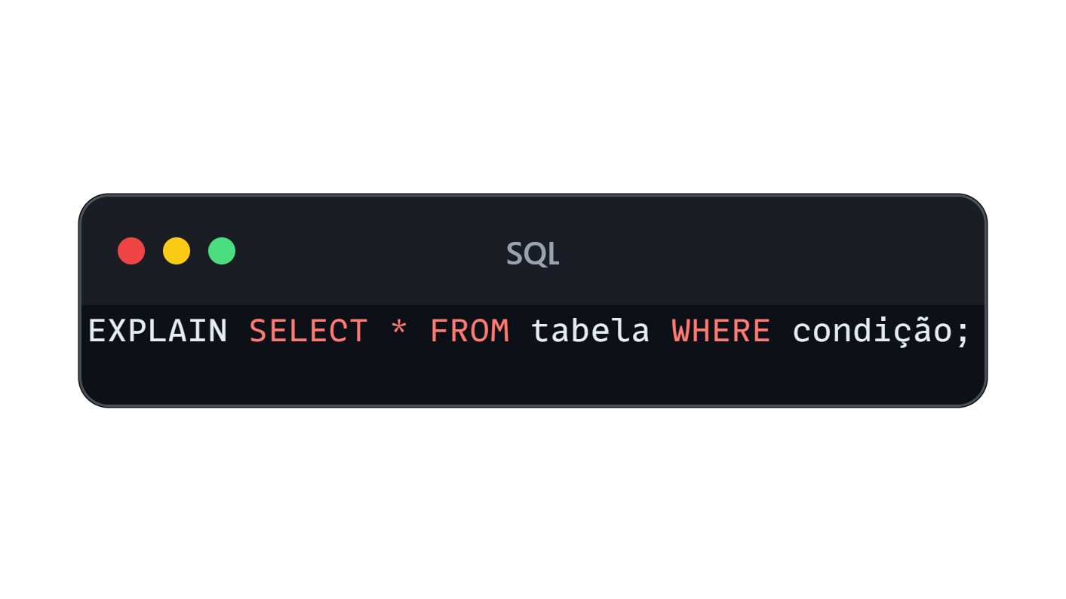
Plano de Execução
O plano de execução é como um mapa para a otimização de consultas SQL. Ele mostra o caminho que o banco de dados seguirá para executar sua consulta. Imagine que você está em uma cidade grande e precisa chegar a um destino específico. Você pode escolher diferentes rotas - algumas podem ser mais rápidas, outras mais lentas, algumas podem ter menos tráfego, outras mais. O plano de execução é semelhante a esse mapa da cidade, mostrando diferentes “rotas” que o banco de dados pode tomar para executar sua consulta.
Exemplos de códigos:

Slide 5
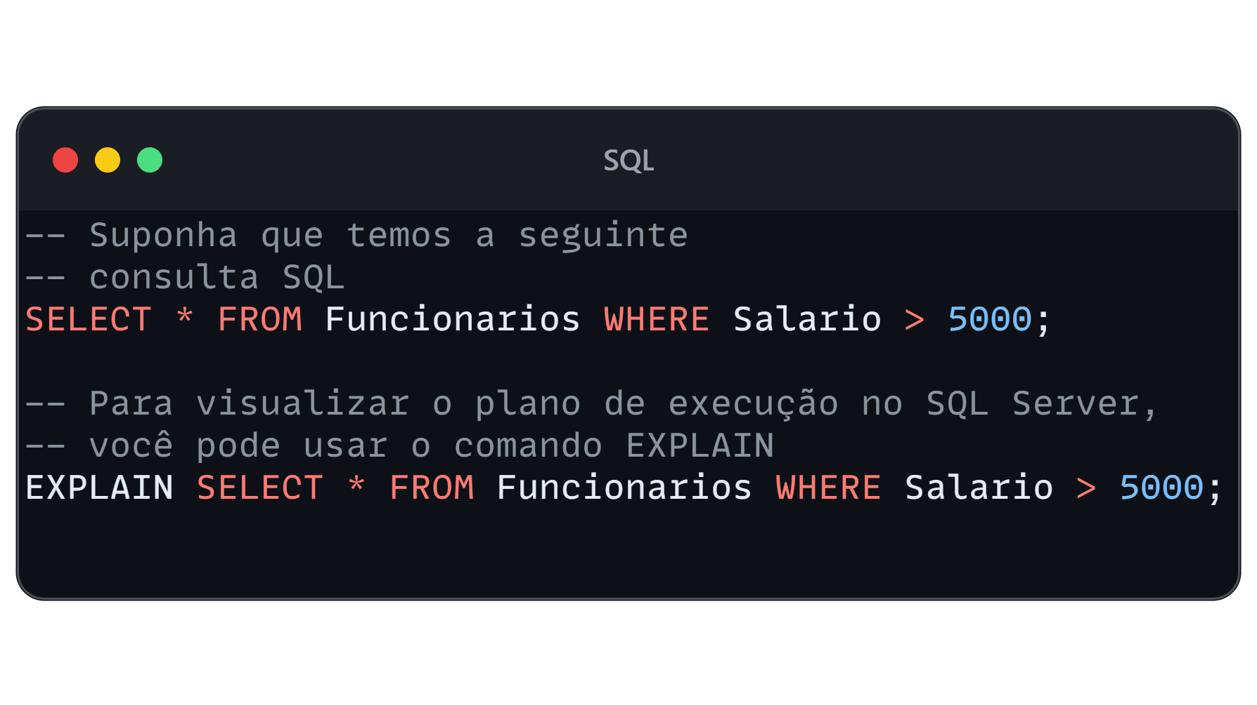
No exemplo acima o comando EXPLAIN irá retornar um plano de execução, mostrando como o SQL Server irá executar a consulta. Isso pode ajudá-lo a entender se a consulta está otimizada ou se há espaço para melhorias. Por exemplo, talvez você possa adicionar um índice para tornar a consulta mais rápida. A chave é entender o plano de execução e usar essa informação para otimizar suas consultas.

Slide 6
02
^{Uso Eficiente de Índices}
Os índices podem acelerar significativamente suas consultas, mas é crucial utilizá-los corretamente.

Slide 7
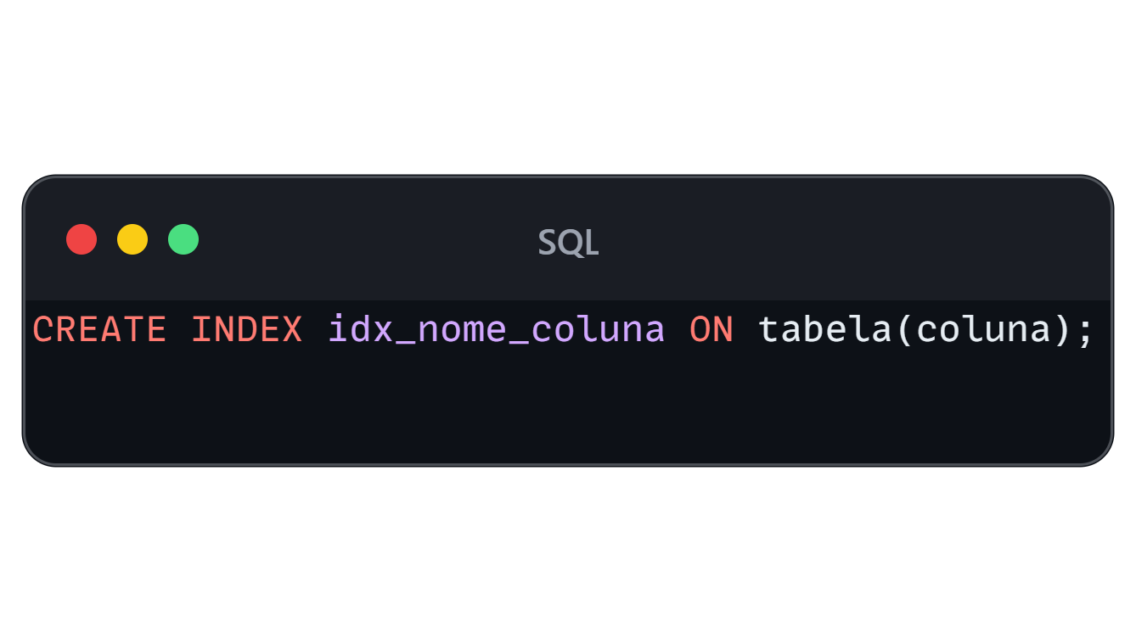
Uso Eficiente de Índices
Índices são como atalhos que ajudam o banco de dados a encontrar informações mais rapidamente. No entanto, como qualquer atalho, eles devem ser usados com sabedoria. Criar muitos índices pode sobrecarregar o banco de dados, tornando-o mais lento em vez de mais rápido. É como ter muitos atalhos em sua área de trabalho, eventualmente fica difícil encontrar o que você precisa! Portanto, é importante identificar as colunas que são frequentemente usadas em cláusulas WHERE e JOIN e criar índices para elas.
Exemplos de códigos:

Slide 8
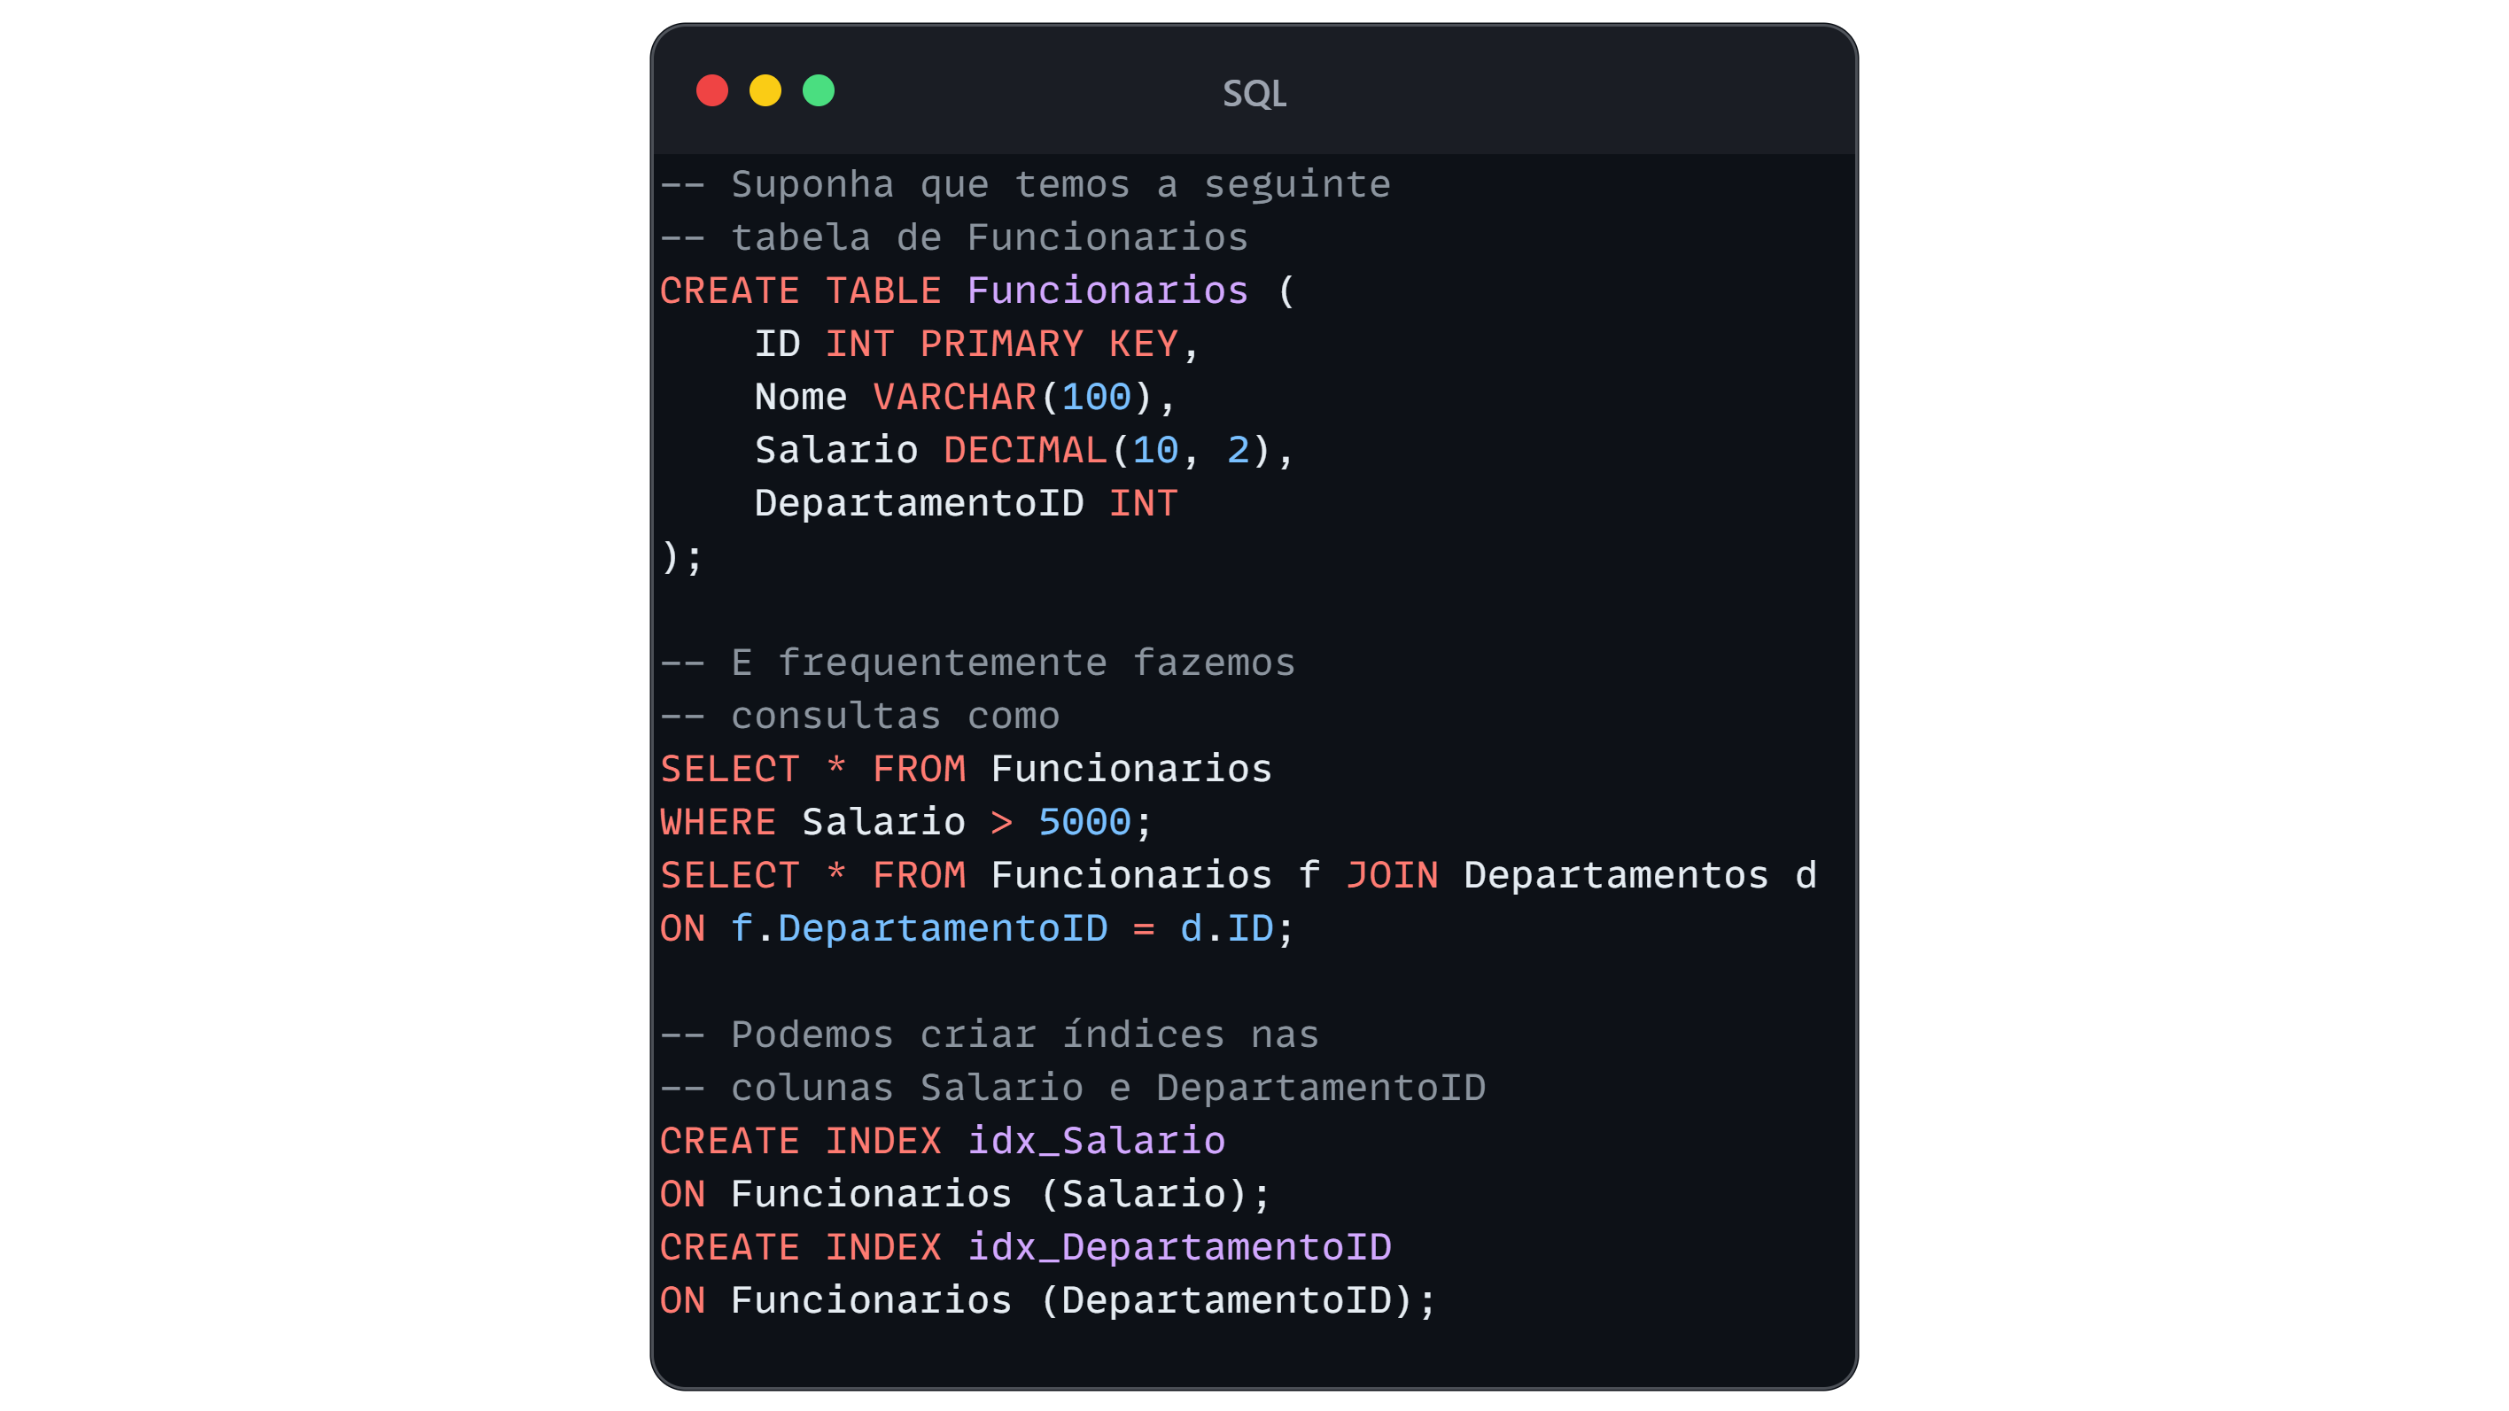
Esses índices ajudarão a acelerar as consultas que usam as colunas Salario e DepartamentoID nas cláusulas WHERE e JOIN. Lembre-se, a chave é usar índices de maneira eficiente para otimizar suas consultas SQL.

Slide 9
03
Evitando Funções em Cláusulas WHERE
O uso de funções em cláusulas WHERE pode impedir o uso de índices e prejudicar o desempenho da consulta.

Slide 10
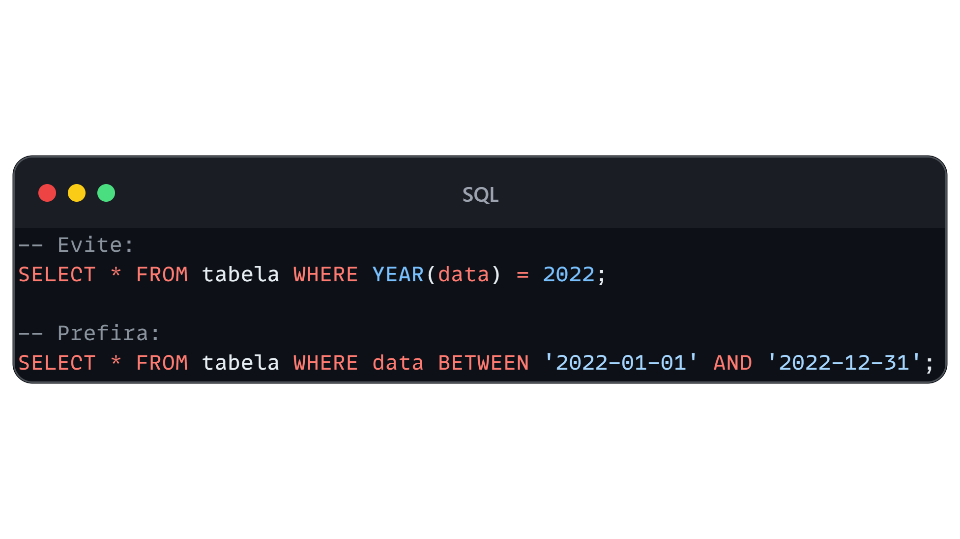
Evitando Funções
Funções em cláusulas WHERE podem ser como pedras no caminho da otimização de consultas SQL. Elas podem impedir o uso eficiente de índices, tornando suas consultas mais lentas. É como tentar dirigir em uma estrada cheia de buracos - você não vai chegar ao seu destino muito rapidamente! Em vez disso, é melhor aplicar funções às constantes da consulta. Isso permite que o banco de dados use índices de maneira eficaz, acelerando suas consultas.
Exemplos de códigos:

Slide 11
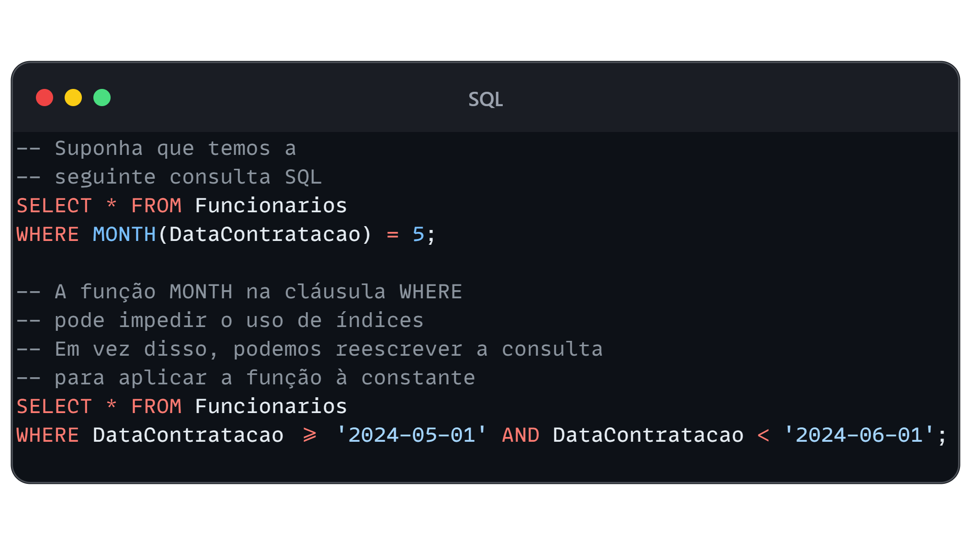
Neste exemplo, ao invés de usar a função MONTH na cláusula WHERE, aplicamos a função à constante, criando um intervalo de datas. Isso permite que o banco de dados use índices de maneira eficaz, acelerando a consulta. Lembre-se, a chave é evitar funções em cláusulas WHERE para otimizar suas consultas SQL.

Slide 12
04
Limitando o Número de Linhas Retornadas
Se você não precisa de todas as linhas retornadas pela consulta, limite o número de linhas recuperadas.

Slide 13
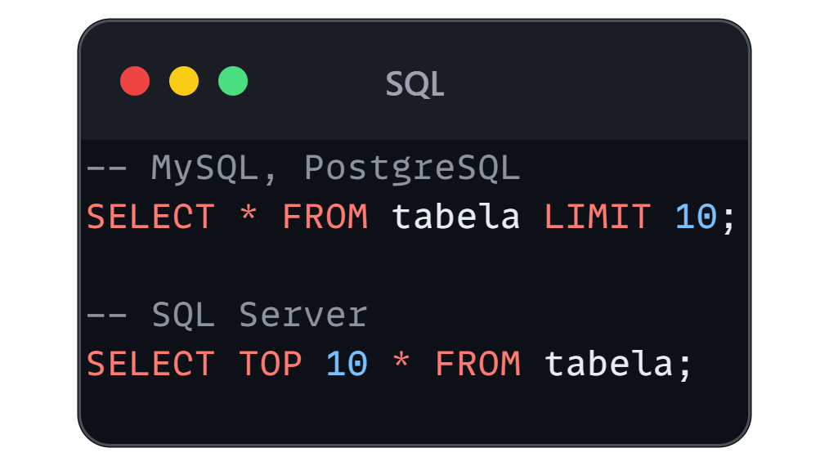
Controlando o Número de Linhas Retornadas
Imagine que você está em uma biblioteca cheia de livros, mas só precisa de alguns para sua pesquisa. Você não pegaria todos os livros da prateleira, certo? Da mesma forma, se você não precisa de todas as linhas retornadas por uma consulta SQL, pode usar a cláusula LIMIT (em MySQL e PostgreSQL) ou TOP (em SQL Server) para limitar o número de linhas recuperadas. Isso pode tornar suas consultas mais eficientes e rápidas.
Exemplos de códigos:

Slide 14
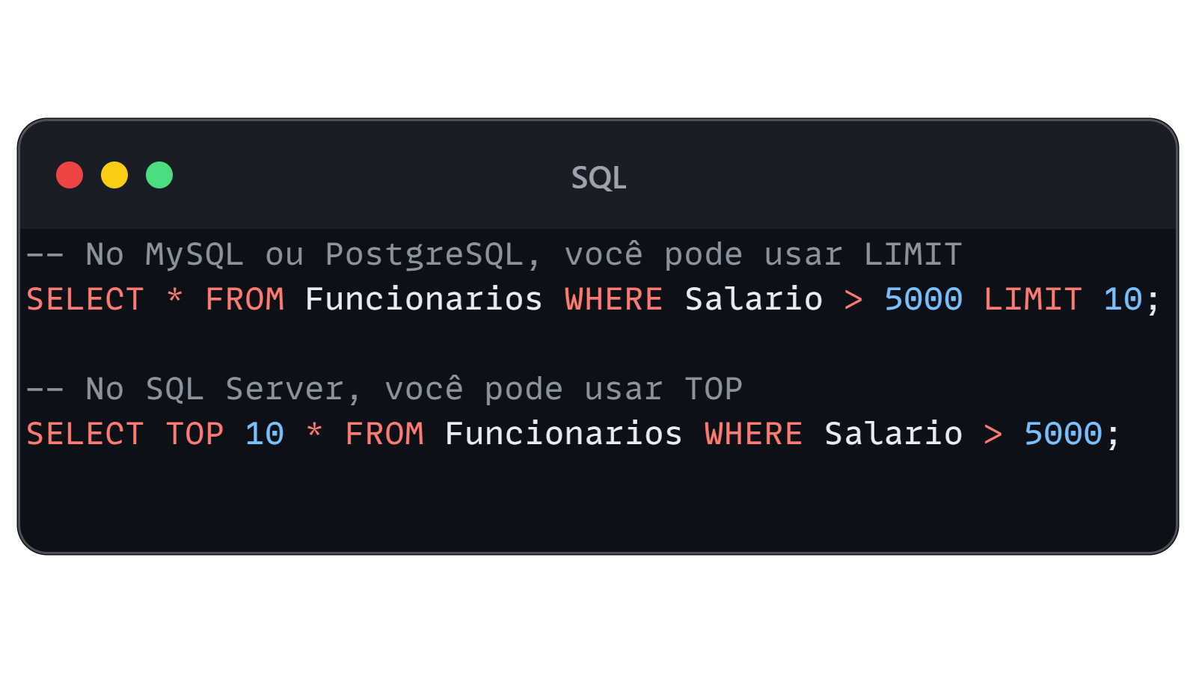
Nesses exemplos, as consultas retornarão apenas as primeiras 10 linhas onde o salário é maior que 5000. Isso pode ser útil quando você está apenas interessado em uma amostra dos dados ou precisa limitar o número de linhas por razões de desempenho. Lembre-se, a chave é usar LIMIT ou TOP de maneira eficaz para otimizar suas consultas SQL.

Slide 15
05
Utilizando JOINS de Maneira Eficiente
Ao usar JOINS, evite os desnecessários e restrinja o número de linhas trazidas por cada tabela.

Slide 16
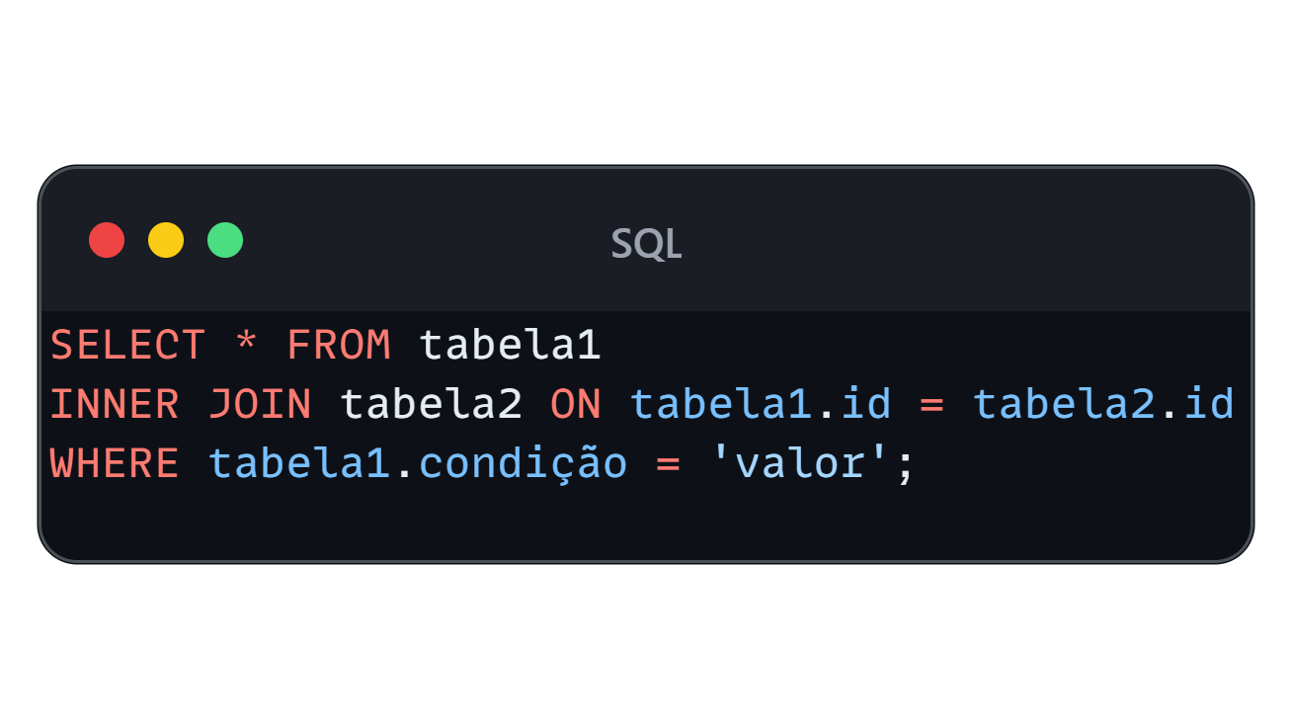
Escolhendo o Tipo Correto de JOIN
JOINS são como pontes que conectam diferentes tabelas em um banco de dados SQL. No entanto, nem todas as pontes levam ao mesmo lugar, e a escolha do tipo de JOIN pode afetar o desempenho da sua consulta. É como escolher a ponte certa para atravessar um rio - algumas pontes podem ser mais curtas, outras mais longas, algumas podem ter menos tráfego, outras mais. Portanto, é importante escolher o tipo de JOIN mais apropriado para sua consulta (INNER JOIN, LEFT JOIN, RIGHT JOIN ou FULL JOIN) e evitar JOINS desnecessários.
Exemplos de códigos:

Slide 17
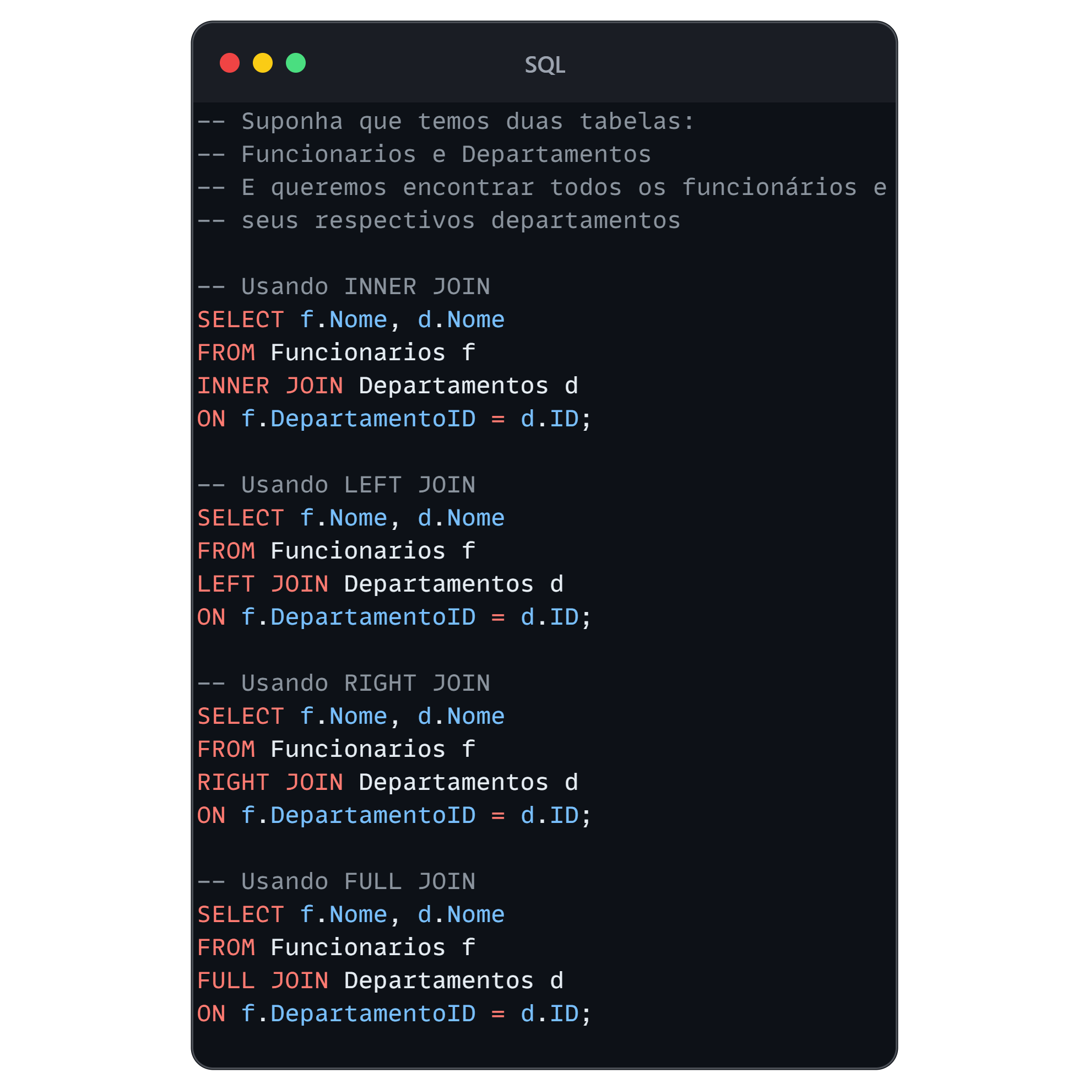
Cada tipo de JOIN retornará um conjunto diferente de resultados. A chave é entender qual tipo de JOIN é mais apropriado para sua consulta e usar essa informação para otimizar suas consultas SQL.

Slide 18
06
^{Monitorando o Desempenho}
Monitore o desempenho de suas consultas usando ferramentas de profiling e logging.

Slide 19
Melhorando o Desempenho de Consultas
Profiling e logging são como um médico e um diário para suas consultas SQL. Eles ajudam a diagnosticar problemas (consultas lentas) e manter um registro de como suas consultas estão se comportando ao longo do tempo. Se você notar que uma consulta está demorando muito para ser executada ou está acessando grandes volumes de dados, você pode usar essas ferramentas para identificar o problema e otimizar a consulta. É como ir ao médico quando você está se sentindo mal - o médico pode ajudar a identificar o problema e sugerir uma solução.

Slide 20
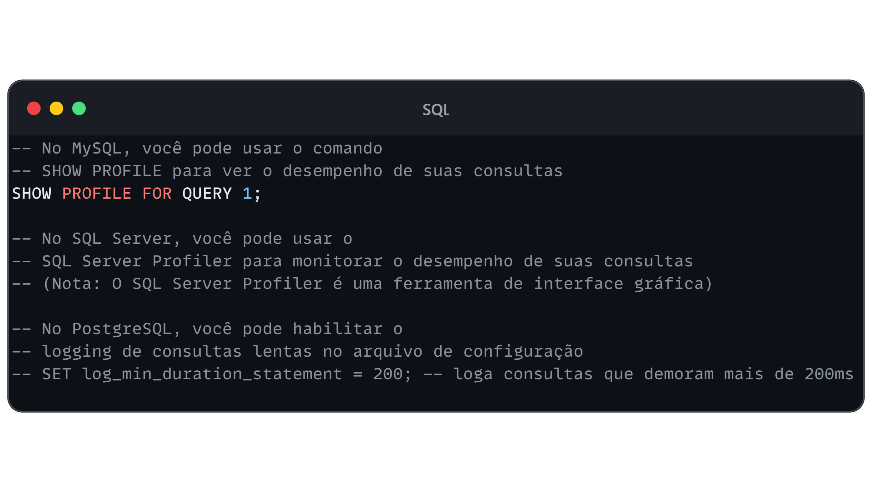
Exemplo de código:
Essas ferramentas ajudarão você a monitorar o desempenho de suas consultas e identificar quaisquer consultas que possam precisar de otimização. Lembre-se, a chave é monitorar regularmente o desempenho de suas consultas e otimizá-las conforme necessário para garantir que seu banco de dados esteja funcionando de maneira eficiente.

Slide 21
07
^{Conclusão}

Slide 22
Otimizar consultas SQL é essencial para garantir o desempenho e a eficiência do seu sistema de banco de dados. Ao aplicar as dicas e truques fornecidos neste ebook, você estará preparado para escrever consultas mais eficientes e maximizar o desempenho do seu banco de dados.
Lembre-se sempre de testar suas consultas em um ambiente de desenvolvimento antes de implementá-las em produção e de manter um ciclo contínuo de otimização à medida que o sistema evolui. Com prática e dedicação, você se tornará um mestre em consultas SQL otimizadas.

Slide 23


Agradecimentos
Esse ebook foi gerado por IA, e diagramado por um humano, o projeto completo encontra-se no meu GitHub.
Este material foi gerado com fins didáticos, todos os conteúdos foram revisados, caso contre algum erro ou sugestão de melhoria, entre em contato.
https://github.com/Jhulliano/

